Slide 1
İDAM CEZASI! Binlerce yılda edinilen İnsani değerlere ihanettir. (Y. Binbay) PEINE DU MORT ! C'est une trahison des valeurs humaines acquises depuis des milliers d'années.! (Y.Binbay) DEATH PENALTY! It is a betrayal of human values acquired over thousands of years! (Y.Binbay)

Slide 2
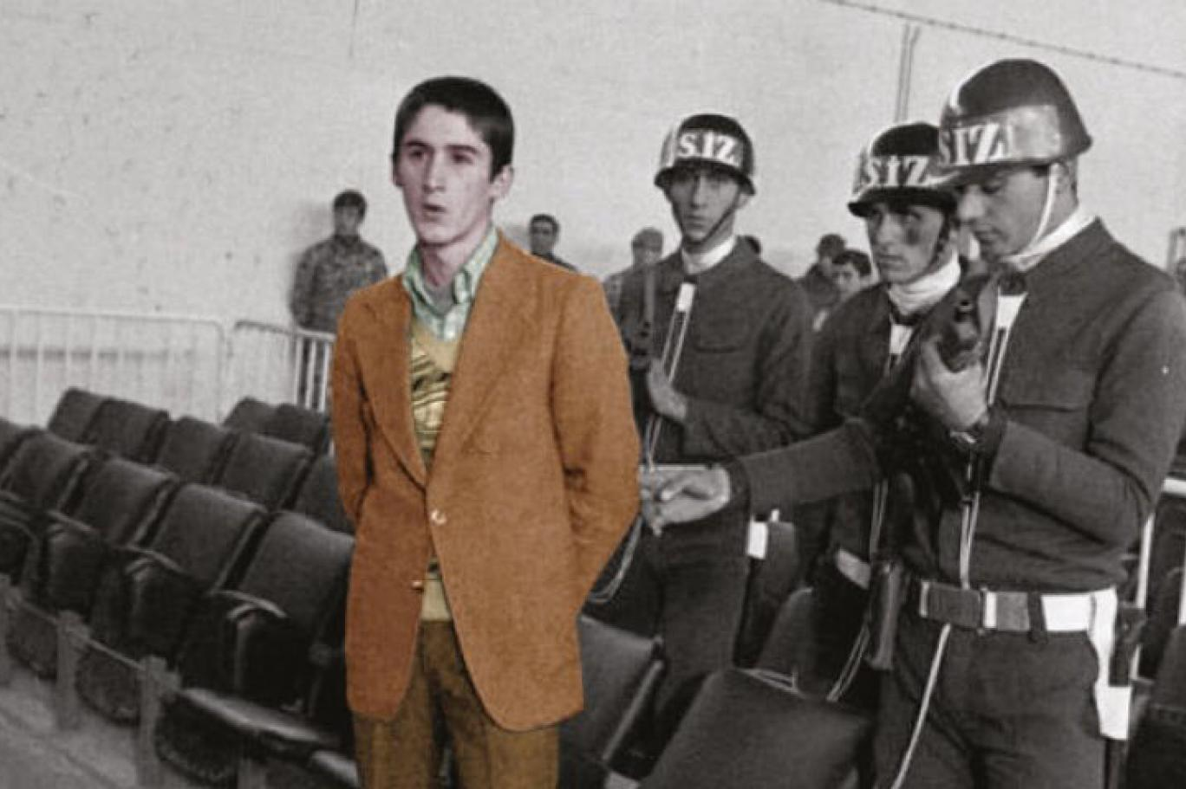
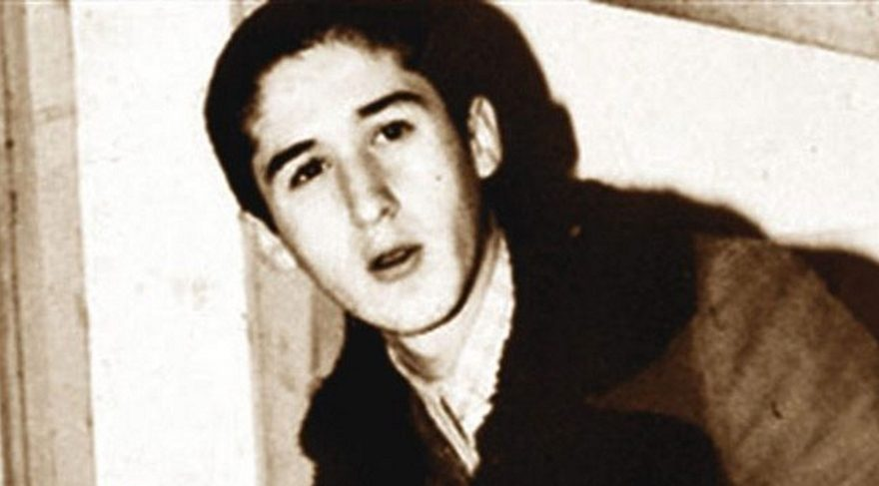
Erdal Eren 17 yaşındayken militarist darbecilerin kurduğu özel mahkeme yaşını büyüterek idam etti.
Lorsque Erdal Eren avait 17 ans, un tribunal spécial mis en place par les putschistes militaristes a relevé son âge et l'a exécuté.
When Erdal Eren was 17, a special court set up by the militarist putschists raised his age and executed him.

Slide 3
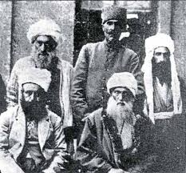
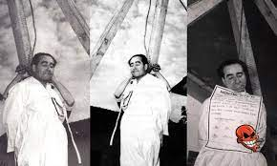
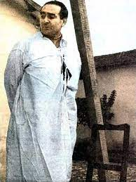
Şeyh Said 83 yaşında kurulan özel mahkeme tarafından yaşı büyütülerek idam edildi. 1925 Seyh Said a été exécuté à l'âge de 83 ans par un tribunal spécial mis en place à l'époque. 1925 Seyh Said was executed at the age of 83 by a special court set up at the time. (29 june 1925)
Adnan Menderes Türkiye Başbakanıyken militarist darbecilerin kurduğu özel mahkeme idam etti.
Adnan Menderes était Premier ministre de Turquie lorsqu'un tribunal spécial mis en place par des putschistes militaristes l'a exécuté.
Adnan Menderes was Prime Minister of Turkey when a special court set up by militarist putschists executed him.

Slide 4
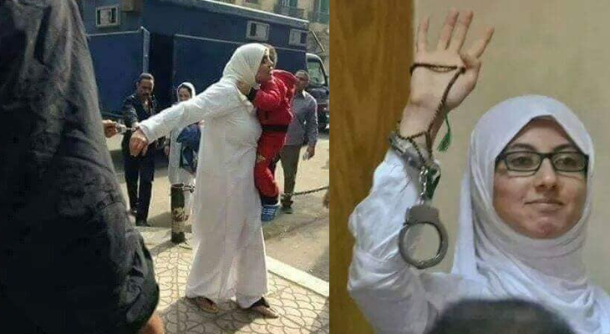
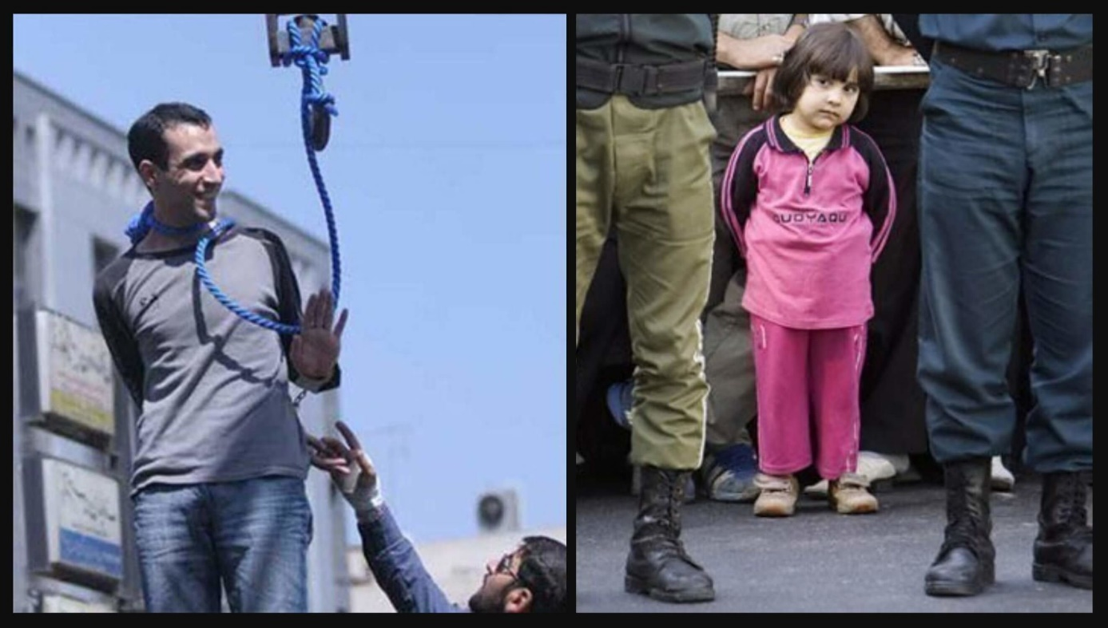
Babasının idamını izleyen çocuk!
Le garçon qui a assisté à l'exécution de son père !
The boy who witnessed his father's execution!

Slide 5
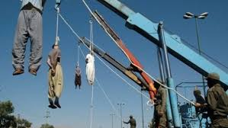
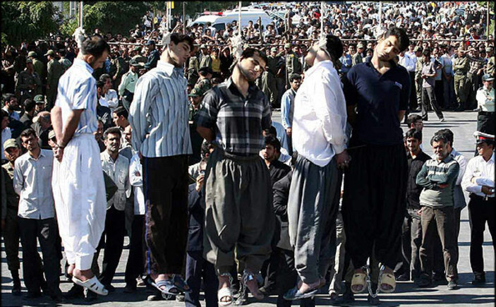
Savaş, İşkence, Ölüm cezası ve her türlü şiddet insanlığa karşı bir suç olduğu kadar, Allah’a karşı da işlenmiş bir suçtur. Çünkü Allah'a ait olan ruhu incitir. Ölüm cezası, kanuni sınır hükmünde bir ceza değil, fiili bir öldürme eylemidir. Ölüm cezası fiili bir cinayettir ve yargı kararı değildir. ( Yavuz Binbay)
La Guerre, La peine de mort, la torture et toute la sorte de la violence sont des crimes contre l'humanité ainsi que sont des crimes contre le Dieu aussi. Parce que ça fait mal à l'âme qui appartient à Dieu. La peine de mort n'est pas une peine dans le jugement de la marge juridique, c'est un acte de facto de tuer. (Yavuz Binbay)
War, the death penalty, torture and all kinds of violence are crimes against humanity as well as being crimes against God. Because it hurts the soul that belongs to God. The death penalty is not a penalty in the judgement of the legal margin, it is a de facto act of killing. (Yavuz Binbay)

